Slide 1
快速排序

Slide 2




本章内容
快速排序的描述
快速排序的性能
快速排序的随机化版本
快速排序分析
2

Slide 3


7.1快速排序的描述
快速排序是一种排序算法，对包含n个数
的输入数组，最坏情况运行时间为Θ(n²) 。
虽然最坏情况运行时间比较差，但快速排
序通常是用于排序的最佳的使用选择，这
是因为其平均性能相当好：期望的运行时
间为Θ(nlgn)，且Θ(nlgn)记号中隐含的常
数因子很小。
快速排序还能就地排序。
3

Slide 4
快速排序的步骤
快速排序分三个步骤
分解：数组A[p..r]被划分成两个子数组A[p..q-
1]和A[q+1..r]，使得A[p..q-1]中的每个元素都
小于等于A(q)，而且，小于A[q+1..r]中的元
素。下标q也在这个划分过程中进行计算。
解决：通过递归调用快速排序，对子数组
A[p..q-1]和A[q+1..r]排序。
合并：因为两个子数组是就地排序的，将它
们合并不需要操作，整个数组A[p..r]已排序
4

Slide 5
快速排序程序
QUICKSORT(A,p,r)
1 if p <ｒ
2 then q ←PARTITION(A,p,r)
3 QUICKSORT(A,p,q-1)
4 QUICKSORT(A,q+1,r)
5

Slide 6
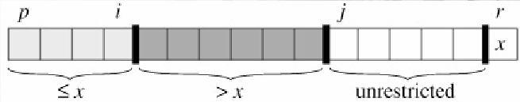
数组划分程序
PARTITION(A,p,r)
1 x←A[r]
2 i←p-1
3 for j←p to r-1
4 do if A[j]≤x
5
6
then i ←i+1
exchange A[i]←→A[j]
7 exchange A[i+1]←→A[r]
8 return i+1
6

Slide 7
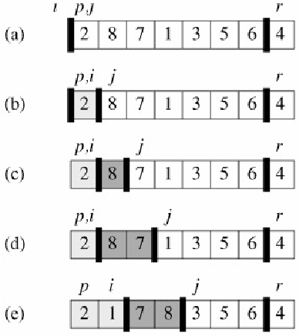
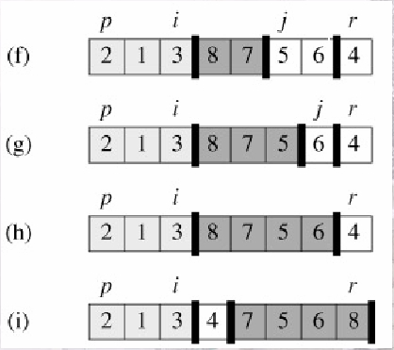
快速排序图示
下图是8元素数组上运行PARTITION过程的示例
7

Slide 8
循环不变式
在第3-6行的每次循环之前，对于下标k
若p ≤ k ≤ i, 则A[k] ≤ x.
若i + 1 ≤ k ≤ j - 1, 则 A[k] > x.
若k = r, 则 A[k] = x.
下图说明了这种情况 。j与r-1之间的下标并
未被包含进这三种情况，它们的元素和x
也没有明确的关系
8

Slide 9
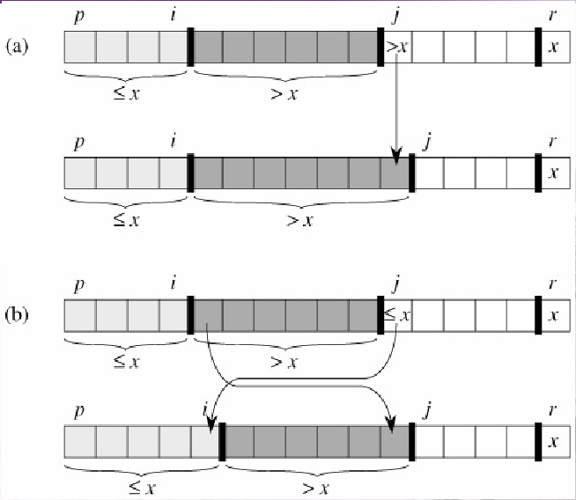
如果下图所示，要考虑两种情况，
具体取决于第4行中测试的结果。
图a显示当A[j]>x时所做的处理；循环中的唯
一操作是j增加1。
在j增加1后，条件2对A[j-1]成立，且所有其他项
保持不变。
图b显示当A[j]<=x时所做的处理：将i增加1，
交互A[i]和A[j]，再将j增加1。
因为进行了交换，现在有A[i] <=x，因而条件1满
足。
类似地，还有A[j-1]>x，因为根据循环不变式，被
交换进A[j-1]的项目是大于x的
10

Slide 10
循环不变式在保持阶段
保持：如果下图所示，要考虑两种情况，
具体取决于第4行中测试的结果。
图a显示当A[j]>x时所做的处理；循环中的唯
一操作是j增加1。
在j增加1后，条件2对A[j-1]成立，且所有其他项
保持不变。
图b显示当A[j]<=x时所做的处理：将i增加1，
交互A[i]和A[j]，再将j增加1。
因为进行了交换，现在有A[i] <=x，因而条件1满
足。
类似地，还有A[j-1]>x，因为根据循环不变式，被
交换进A[j-1]的项目是大于x的
10

Slide 11
PARTITION运行时间
PARTITION在子数组A[p…r] 上的执行时
间为Θ(n), n = r - p + 1。
13

Slide 12
7.2 快速排序的性能
快速排序的运行时间与划分是否对称有
关，我们分别就以下三种情况进行讨论
最坏情况划分
最佳情况划分
平衡的划分
14

Slide 13
最坏情况划分
快速排序的最坏情况划分行为发生在划分过程
产生的两个区域分别包含n-1个元素和1个元素
的时候。
假设算法的每一次递归调用中都出现了这种不
对称划分。划分的时间代价为Θ(n)。
因为对一个大小为0的数组进行递归调用后，返
回T(0)=Θ(1),故算法的运行时间可以递归的表
示为：
T(n)=T(n-1)+T(0)+Θ(n)=T(n-1)+Θ(n）
用代换法，可以证明T(n)=Θ(n 2 )(后面会证明)
15

Slide 14

最佳情况划分
在PARTITION可能做的最平衡的划分
中，得到的两个子问题的大小都不大可能
大于n/2。
在这种情况下，快速排序运行的速度要快
的多。这时，表达其运行时间的递归式为
T(n)≤2T(n/2)+Θ(n)
根据主定理，该递归式的解为
T(n)=O(nlgn)。
16

Slide 15
平衡的划分
假设划分过程总是产生9：1的划分，乍一
看这种划分很不平衡，这时快速排序的递
归式为
T (n) ≤ T (9n / 10) + T (n / 10) + cn
这个递归式对应的递归树如下图所示：
17

Slide 16
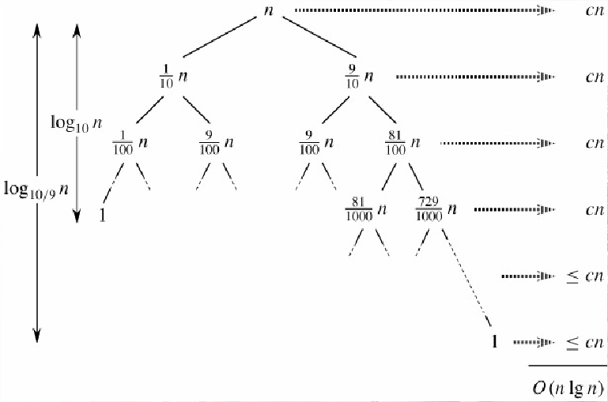
平衡的划分
18

Slide 17
平衡的划分
树的每一层都有代价cn，直到在深度log10n=Θ
(lgn)处达到边界条件， 以后各层代价至多为
cn。
递归于深度log10/9n=Θ (lgn)处结束。
快速排序的总时间代价为T(n)=Θ (nlogn)，从
渐进意义上看就和划分是在中间进行的一样。
19

Slide 18
平衡的划分
事实上，即使是99:1的划分时间代价也为
Θ (nlogn)。
任何一种按常数比例进行划分所产生的递归树
的深度都为Θ (lgn)，其中每一层的代价为
O(n)，因而不管常数比例是什么，总的运行时
间都为Θ (nlogn)，只不过其中隐含的常数因子
有所不同。
20

Slide 19
平衡情况性能的直觉分析
当我们对一个随机的输入数组应用快速排序
时，要想在每一层上都有同样的划分是不太可
能的。我们所能期望的是某些划分较对称，另
一些则很不对称。
事实上，我们可以证明，如果选择L[p..r]的第一
个元素作为支点元素，Partition所产生的划分
80%以上都比9:1更对称，而另20%则比9:1差。
21

Slide 20
平衡情况性能的直觉分析
平均情况下，Partition产生的划分中既有“好
的”，又有“差的”。
与Partition执行过程对应的递归树中，好、差划
分是随机地分布在树的各层上的。
为与我们的直觉相一致，假设好、差划分交替
出现在树的各层上，且好的划分是最佳情况划
分，而差的划分是最坏情况下的划分，
22

Slide 21
平衡情况性能的直觉分析
从直觉上看，当好、差划分交替分布划分都是好
的一样：仍是Θ (nlogn)，但Θ记号中隐含的常
数因子要略大一些。关于平均情况的严格分析
将在后文给出。
24

Slide 22
7.3 快速排序的随机化版本
前面分析中，我们假定输入数据的所有排
列都是等可能的。但在实际应用中，这个
假设就不会总是成立。
解决的方法是，利用随机化策略，能够克
服分布的等可能性假设所带来的问题。
25

Slide 23
7.3 快速排序的随机化版本
快速排序的随机化版本有一个和其他随机化算
法一样的有趣性质：
没有一个特别的输入会导致最坏情况性态。
随机算法的最坏情况性态是由随机数产生器决
定的。
即使有意给出一个坏的输入也没用，因为随机化排
列会使得输入数据的次序对算法不产生影响。
只有在随机数产生器给出了一个很不巧的排列时，
随机化算法的最坏情况性态才会出现。
事实上可以证明几乎所有的排列都可使快速排序接
近平均情况性态,只有非常少的几个排列才会导致算
法的近最坏情况性态。
26

Slide 24
7.3 快速排序的随机化版本
我们在前文已经了解到，对快速排序来说，一
组好坏相杂的划分仍能产生很好的运行时间。
因此我们可以认为该算法的随机化版本也能具
有较好的性能。
我们可以向算法中加入随机化的成分，以便对
于所有输入，均能获得较好的平均情况性能。
在这里，我们采用随机采样的随机化技术，从
子数组A[p..r]中随机选择一个元素，即将A[r]与
从A[p..r]中随机选出的一个元素交换。
在这一修改中，我们是从p,…,r这一范围中随机
取样的，确保了在子数组的r-p+1个元素中，主
元元素x=A[r]等可能地取其中的任何一个。
27

Slide 25
随机化快排
RANDOMIZED-PARTITION(A,p,r)
1 i←RANDOM(p,r)
2 exchange A[r]←→A[i]
3 return PARTITION(A,p,r)
新的快速排序过程调用RANDOMIZED-
PARTITION
RANDOMIZED-PARTITION(A,p,r)
1 if p < r
2 then q←RANDOMIZED-PARTITION(A,p,r)
3 RANDOMIZED-PARTITION(A,p,q-1)
4 RANDOMIZED-PARTITION(A,q+1,r)
28

Slide 26
7.4 快速排序分析和最坏情
况分析
快速排序分析
在前文我们从直觉上分析了快速排序在平均情
况下的性能为Θ (nlogn)，我们将在下面定量地
分析快速排序法的性能。
最坏情况分析：
前面从直觉上可以判断出最坏情况发生在每次
划分过程产生的两个区间分别包含n-1个元素和
1个元素的时候(设输入的表有n个元素)。下面我
们来证明这种每次划分过程产生的两个区间分
别包含n-1个元素和1个元素的情况就是最坏情
况
29

Slide 27
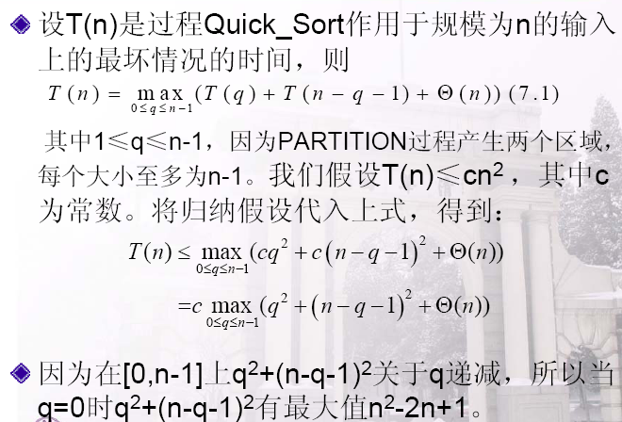
7.4 最坏情况分析
设T(n)是过程Quick_Sort作用于规模为n的输入
上的最坏情况的时间，则
T ( n ) = m a x ( T ( q ) + T ( n − q − 1) + Θ ( n ) ) ( 7 .1)
0 ≤ q ≤ n − 1
其中1≤q≤n-1，因为PARTITION过程产生两个区域，
每个大小至多为n-1。我们假设T(n)≤cn2 ，其中c
为常数。将归纳假设代入上式，得到：
2
2
0≤ q ≤ n −1
2
2
0≤ q ≤ n −1
因为在[0,n-1]上q2+(n-q-1)2关于q递减，所以当
q=0时q2+(n-q-1)2有最大值n2-2n+1。
30

Slide 28
7.4 最坏情况分析
于是有：
T (n) ≤ cn² − 2c(2n − 1) + Θ(n))
= cn²
只要c足够大，上面的第二个小于等于号就可以
成立。这样快速排序最坏情况为Θ(n2)
31

Slide 29
7.4 平均情况分析
QUICKSORT的运行时间是由花在过程
PARTITION上的时间所决定的。
每当PARTITION过程被调用时，就要选出一个
主元素。于是最多调用这个过程n次
调用一次PARTITION件事与3~6行for循环次数
成正比，这个for循环每一轮迭代都要在第4行中
进行一次比较
只要知道第4行执行次数，就可以知道
QUICKSORT中for循环所化时间
32

Slide 30
7.4 平均情况分析
引理7.1 设当QUICKSORT在一个包含n个元素
的数组上运行时，PARTITION在第四行所做比
较次数为X。那么，QUICKSORT的运行时间为
O(n+X)
证明：根据上面的讨论，对PARTITION的调用
共有n次，每一次调用都需做固定量的工作，再
执行若干次for循环。在for循环的每一轮迭代
中，都需要执行第4行。
33

Slide 31
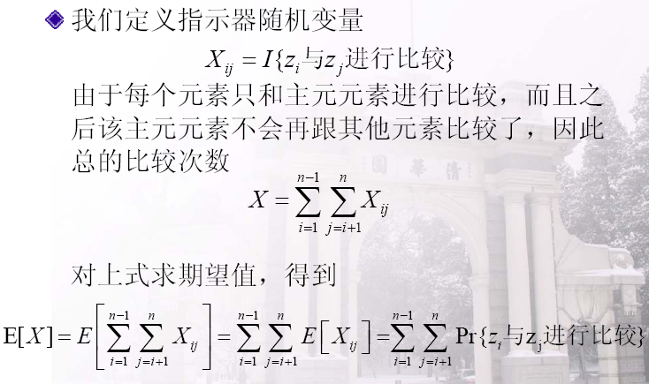
7.4 快速排序分析
我们定义指示器随机变量
X ij = I{zi与z j 进行比较}
由于每个元素只和主元元素进行比较，而且之
后该主元元素不会再跟其他元素比较了，因此
总的比较次数
X = ∑
n −1 n
i =1 j =i +1
∑ X
ij
对上式求期望值，得到
n −1 n n −1 n n −1 n
X ij
⎣ i =1 j =i +1 ⎦ i =1 j =i +1 i =1 j =i +1
34

Slide 32
7.4 平均情况分析
在 zij 中的某一元素被选为主元之前，集合 zij 整
个都是在统一划分中的。于是，zij 中的任何元素
都会等可能地被首先选为主元。因为集合 z ij 中
共有j-i+1个元素，还因为主元是随即独立选取
的，所以，任何元素被首先选为主元的概率是
1/(j-i+1)于是
P {zi与z j进行比较} = P {zi或是z j是从Z ij中首先选出的主元}
= Pr {zi是从Zij中首先选出的主元}
+ Pr {z j是从Zij中首先选出的主元}
r r
=
1
j − i + 1
1
j − i + 1
2
j − i + 1
+
=
35

Slide 33
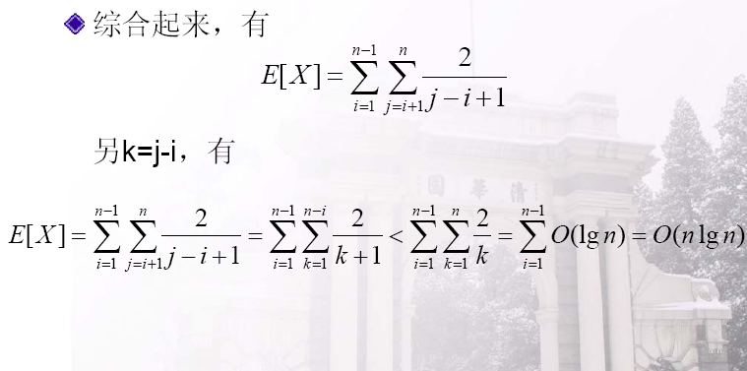
7.4 平均情况分析
综合起来，有
n −1 n
i =1 j =i +1 j − i + 1
另k=j-i，有
36

Slide 34
课堂练习7.1
设A是n个非0实数构成的数组，设计一个算法重新排列数组中的数，使得负数都排在正数前面。要求算法使用O(n)的时间和O(1)的空间。

